Slide 1
Data Extraction UI
Prototype
周昱安 / 賴彥愷
2016-12-09

Slide 2
選取資料表樣板-系統架構
前端
React + Redux
1.Trainning API
(待開發)
2.Testing API
(已存在)
傳入到後端再傳遞
網址列
選取
資料表樣板
Web製作介面
製作者開啟新視窗
利用Chrome extension擷取網址列
中立學長Java API
後端Node.js
將使用者選取好的資料欄位和填入的資料存入資料庫中
製作者資料欄位選取
顯示於資料表樣板的畫面中
拋出Schema資料和萃取後的資料寫入到資料庫中
完成

Slide 3
選取其它樣板- 系統架構
前端
React + Redux
後端
Node.js
Web製作介面
由製作者填入
將使用者選取好的樣板和填入的資料存入資料庫中
完成

Slide 4
建立網站頁面 - 簡易流程圖
選擇樣板類型
選擇樣板佈景主題
樣板主題詳細設定
完成
建立資料來源

Slide 5
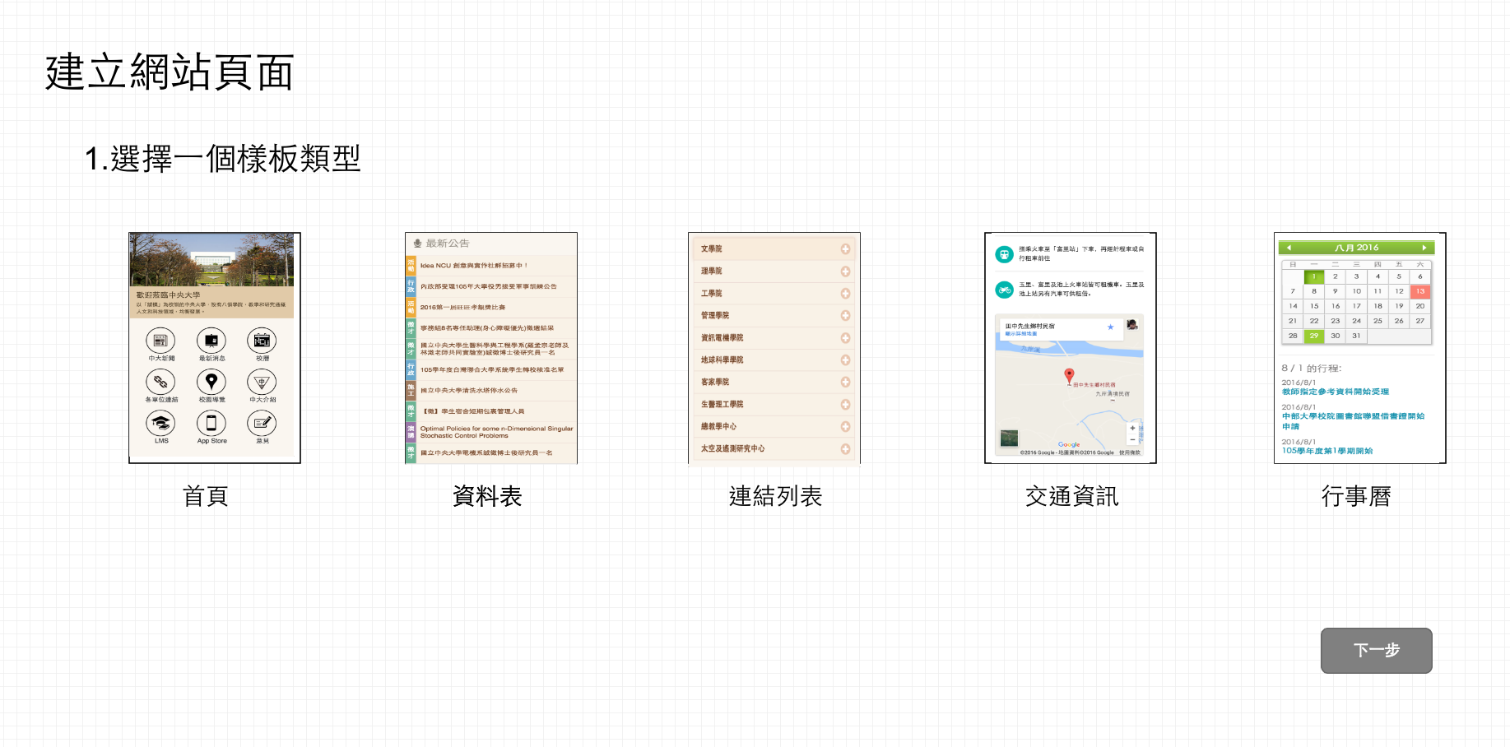
建立網站頁面 - 選擇樣板類型
選擇樣板類型，目前初步規劃五大類
首頁
資料表
連結列表
交通資訊
行事曆

Slide 6
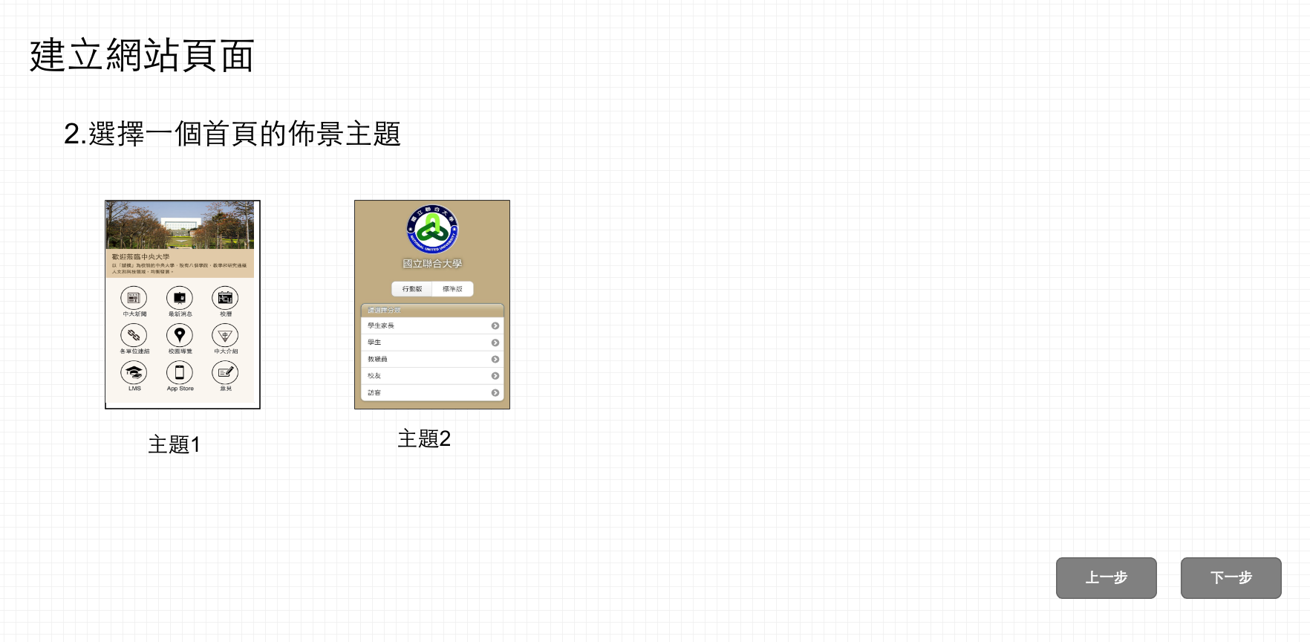
建立網站頁面 - 選擇樣板佈景主題
選擇樣板主題，不同主題可能提供不同的額外功能

Slide 7
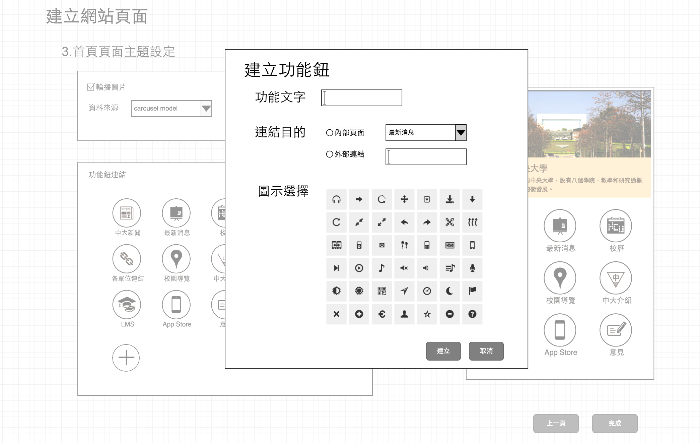
建立網站頁面 - 首頁頁面主題設定
首頁主題
輪播圖片
可選
功能鈕連結
功能文字
連結目的
內部頁面
外部連結
圖示選擇

Slide 8
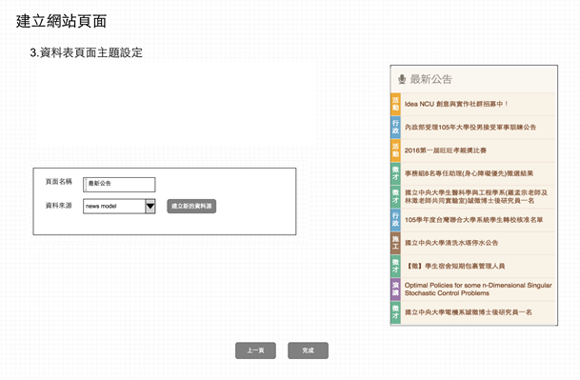
建立網站頁面 - 資料表頁面主題設定
頁面名稱
資料來源
按下後跳出新視窗
建立資料來源
建立

Slide 9
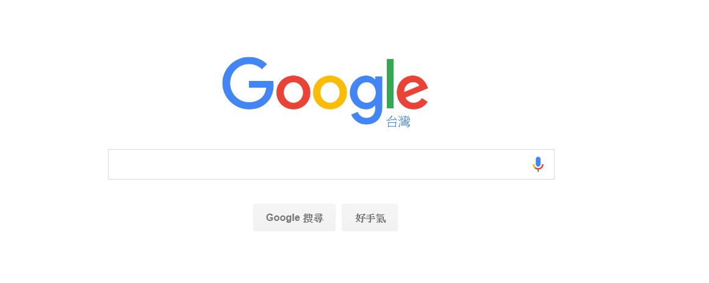
建立網站頁面 - 資料表頁面主題設定
新視窗
http://www.google.com
請連結到最新消息頁面

Slide 10
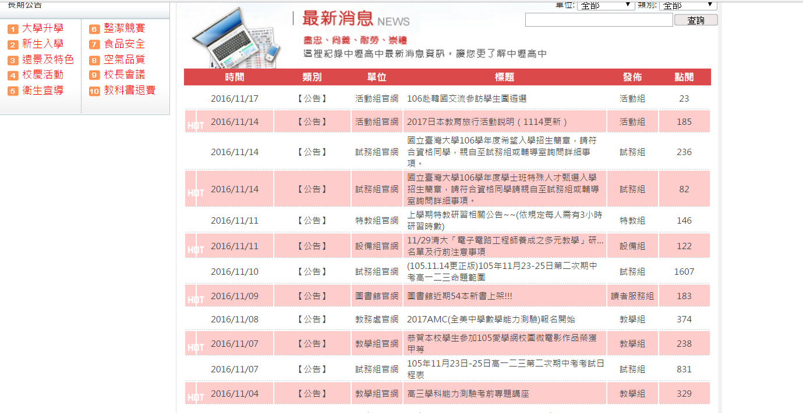
建立網站頁面 - 資料表頁面主題設定
新視窗
http://www.clhs.tyc.edu.tw/ischool/publish_page/0/
最新消息起始頁網址
當前頁面
下一頁網址列
選擇下一頁按鈕
確定
取消
Chrome Extension
利用最新消息起始頁網址
和下一步的element path
抓取下一頁的URL

Slide 11
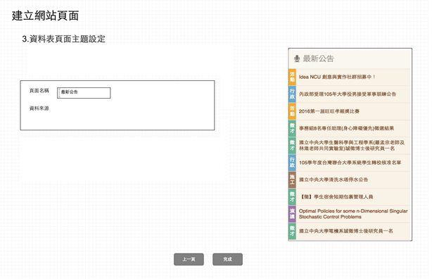
建立網站頁面 - 資料表頁面主題設定
頁面名稱
資料來源
建立資料來源
建立
資料取得
類別
#2,#3
標題
#4
#1 | #2 | #3 | #4 | #5 | #6

Slide 12
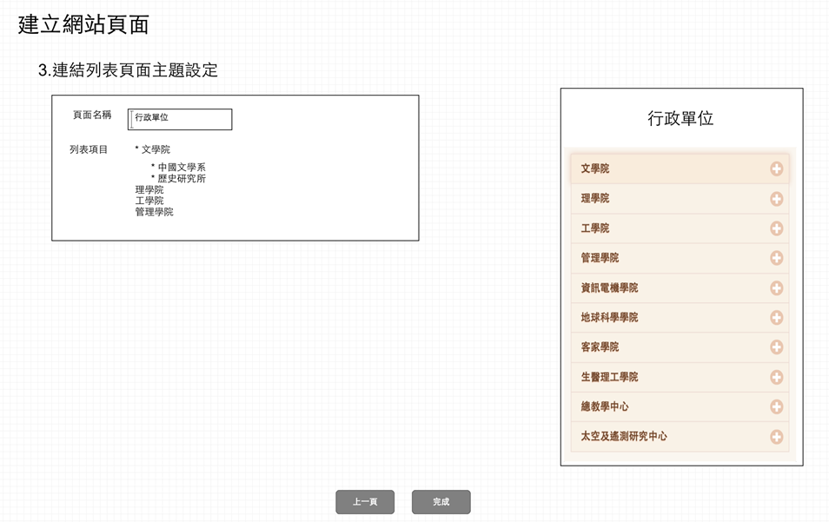
建立網站頁面 – 項目列表頁面主題設定
頁面名稱
項目列表
使用者手動輸入
+
加入連結
加入文字
(每個項目都有)
+
列表名稱
文字敘述
頁面連結
內部連結
網頁一
外部連結
確定
取消
確定
取消

Slide 13
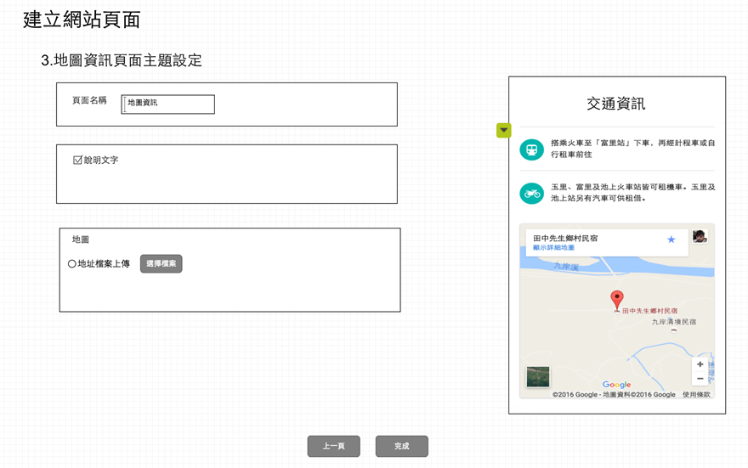
建立網站頁面 - 交通資訊頁面主題設定
頁面名稱
說明文字
可選 (文字輸入)
地圖
經緯度資料檔上傳

Slide 14
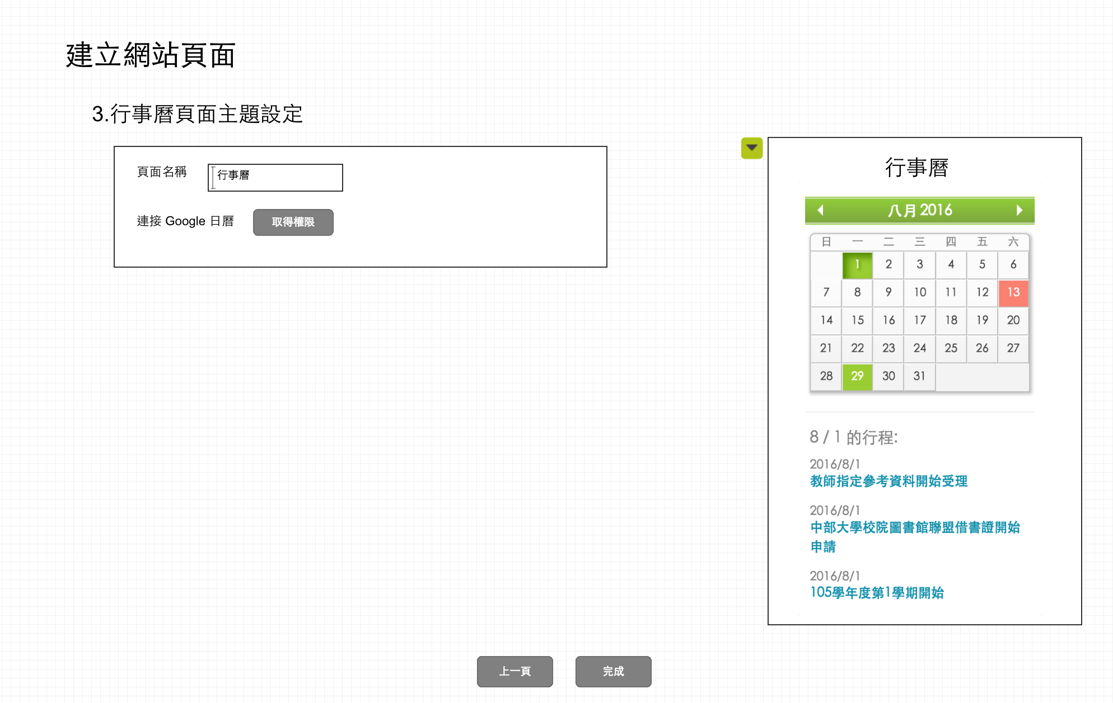
建立網站頁面 - 行事曆頁面主題設定
頁面名稱
連接Google行事曆
OAuth 取得 token，再透過 Google Calendar API 取得資料

Slide 15
Mobile Web Creator
頁面列表
CRUD按鈕
新增、編輯頁面
首頁
輪播圖片(optional)
功能鈕連結
功能文字
連結目的
內部頁面
外部連結
圖示選擇

Slide 16
Mobile Web Creator
資料表
跳轉建立資料來源(切換到data extraction creator)
選擇資料來源
過濾資料來源顯示欄位
項目列表
增加項目
增加子項目
加入連結
內部頁面
外部連結
加入文字敘述

Slide 17
Mobile Web Creator
交通資訊
說明文字(optional)
上傳經緯度資料檔
行事曆
連接Google行事曆
刪除頁面

Slide 18
Data Extraction Creator
Chrome Extension
輸入頁面起始位址
選擇下一頁連結的DOM Path
將頁面起始位址和下一頁連結的DOM Path 傳入後端處理
Server-Side
接收Chrome Extension輸入的資料
下載HTML碼
傳送HTML碼至中立學長的JAVA API做training
將Schema存入DB中
定時利用Schema萃取資料並更新資料(如:最新消息)到資料庫

